Slide 1




Sembrando la Dieta Andina: Escalando el uso de la agrobiodiversidad para una mejor nutrición infantil en comunidades de Huancavelica:
AUTOCONSUMO O MERCADOS.
Maria Scurrah y Edgar Olivera
CdeP 13 Sucre Bolivia

Slide 2
Literatura relevante
Benjamín Quijandria, 1989: “Sistemas propios de manejo de tierras y animales cen comunidades campesinas. Lluvia Editores.
Enrique Mayer. 2004: “La casa, chacra y dinero”; economía domestica y ecología en los andes. IEP Ediciones
Arce, et-al, 2015: Capacidad de carga de los agroecosistemas Chopccas en Huancavelica, Perú. CIP, CIAT, IIN, Grupo Yanapai. Seminario Internacional de Agroecologia. Universidad de Antoquia-Medellin.
Vladimir Gil Santos, 2007. Importancia del Cuy y su competitividad en el mercado. XX Reunión del ALPA. Cusco – Perú.
MINAGRI. 2013, Estrategia Nacional de Seguridad Alimentaria y Nutricional 2013 – 2021.
E. Nuñez. 2012. La ganadería en el valle del Mantaro. En manejo de riesgos de desastres ante eventos meteorológicos extremos en el valle del Mantaro. IGP.
Tania Portugal, Carmen Yon, Rocio Vargas Machuca. 2016: Los Retos para enfrentar la desnutrición infantil: “Saber y No Poder” un estudio de caso en Vilcas Huamán (Ayacucho). IEP
Lannotti et al 2017. Huevos y Alimentacion complementaria: un ensayo randomizado. Pediatrics 2017.140(1) e20163459

Slide 3
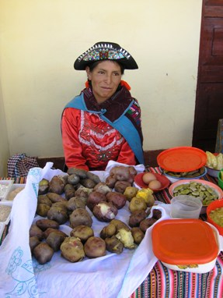
Dieta Andina
objetivos :Definición
Situación de la nutrición en comunidades
Potencial de la papa como base de la dieta. (biofortificada: recuperada y mejorada)
crianzas
conclusiones

Slide 4
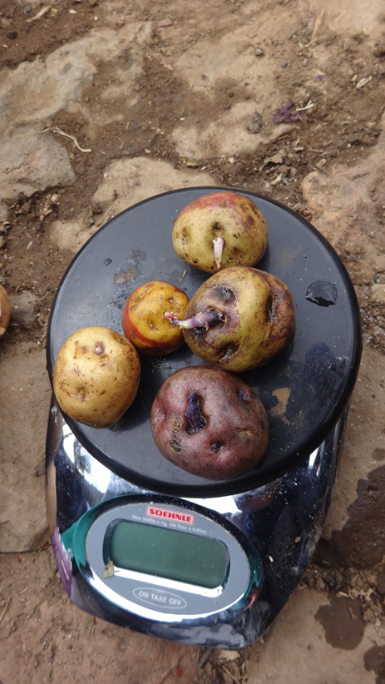
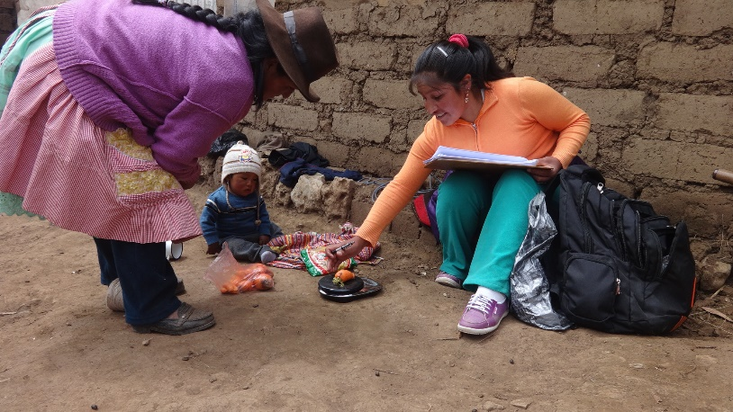
1. (situación) Consumo de alimentos
Recordatorio de consumo de 24 horas : Reconocida Herramienta en Nutrición
  que comen y cuanto consumen
determinar los patrones de alimentación:
  Lactancia materna
  Cantidad de alimentos complementarios que consume el niño/a
  Ingesta de nutrientes,
Notes:
Solamente poner .. Para evaluar que y cuanto consume.
Expicar que alimentacion complementaria son los primeros alimentos que complementan la leche materna

Slide 5
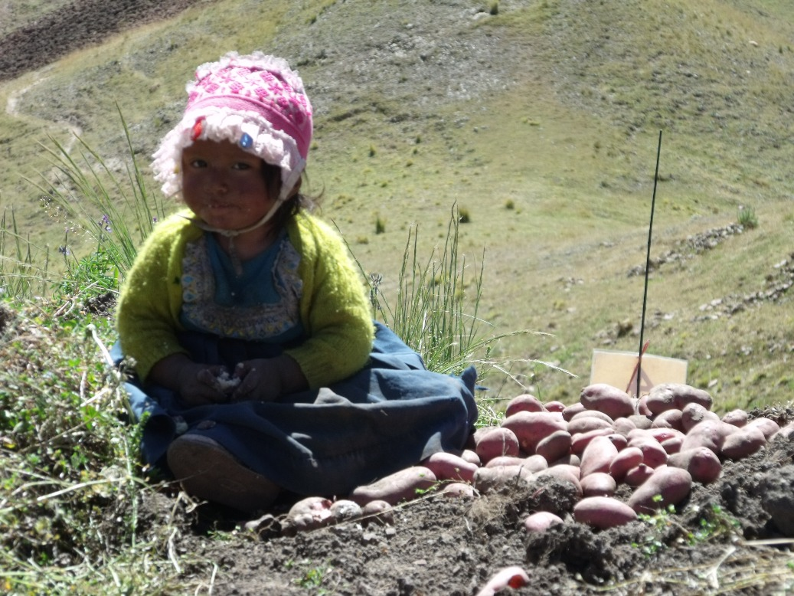
Comunidades : POBLACIÓN
Ambato Centro, Castillapata, Cañaypata, Tacsana-Iscusucana
de niñas y niños por grupo de edad

Slide 6
PATRONES DE LACTANCIA
Tabla 2: % de niños con Leche Materna Exclusiva (LME)
Notes:
ELIMINAR “TABLA 2”. Eliminar los numeros 141 porque no son 141 en estos grupos de edad, es transversal, solo los ninos que se encuentran en estas edades. Me parece. Que son los numeros 5 y 13? Sugiero eliminar estos numeros. El punto aquí es la mayoria dan LME hasta 6 meses y aun algunos siguen cuando es necesario que ofrecen otros alimentos para poder tener una adecauada nutricion, pero si siguiendo con la LM.

Slide 7
Consumo de alimentos clasificados en grupos
Notes:
Aqui si los “n” s tienen sentido

Slide 8
Porcentaje de niñas/os que no cubren el 80% de recomendaciones

Slide 9
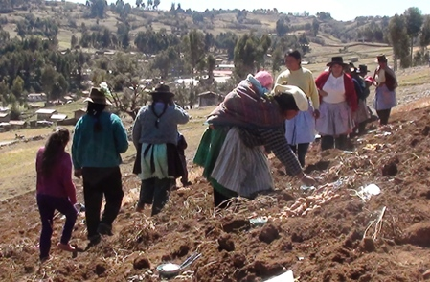
Hierro Aportado Por Grupos de Alimentos
Notes:
ME PARECE QUE ESTE SLIDE NO CORREPSPONDE AQUI? SE REPLICA CON LOS SLIDES DE DIVERSIDAD DE LA DIETA???
Si esto es importante, pero solo presentes 12 a 24 meses? Programas sociales que dan hierro , es ayudado por las Chispitasl

Slide 10
¿Como se alimentan las madres? n=140

Slide 11
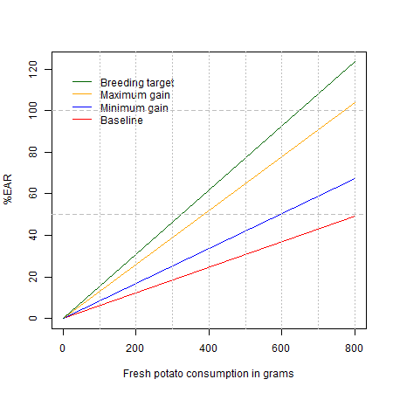
Mejoramiento CIP Contenido de Fe
Contribution of potato to the EAR of Fe for women between 19 and 50 years
1.00 mg / k, FW
0.84 mg / k, FW
0.54 mg / k, FW
0.40 mg / k, FW
300

Slide 12
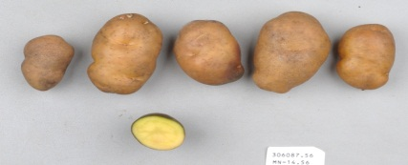
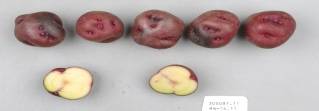
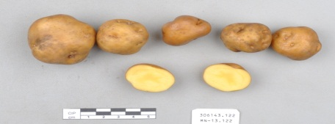
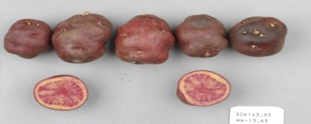
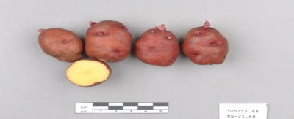
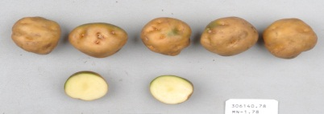
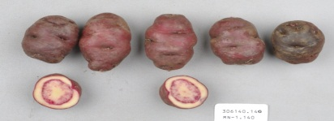
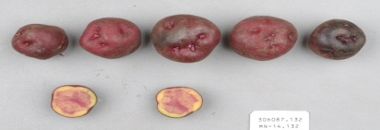
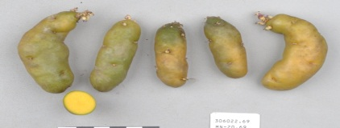
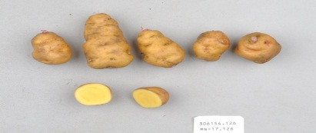
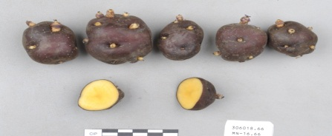
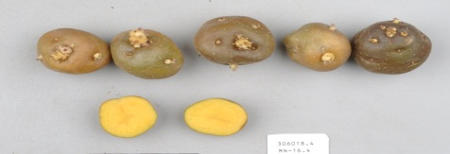
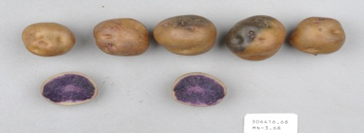
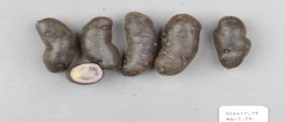
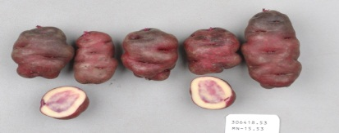
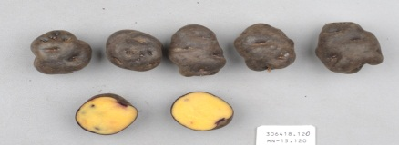
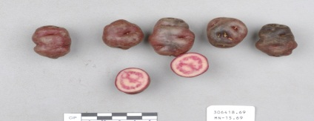
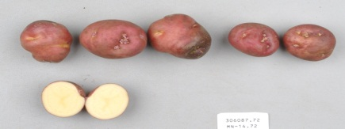
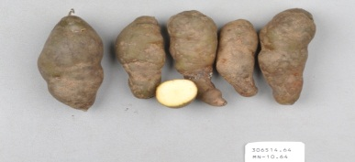
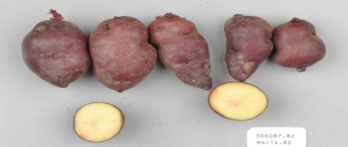
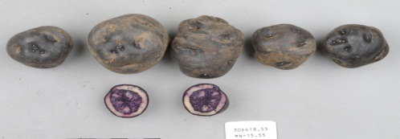
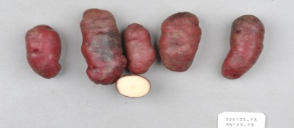
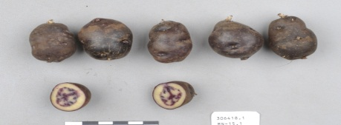
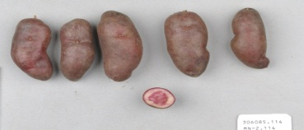
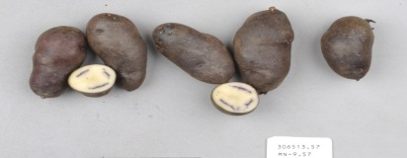
Clones diploides seleccionados del ciclo II
(30-35 ppm Fe)
Nuevo proeycto 2014-2018 COMUNIDADES De AMBATO ciclo II diploides

Slide 13
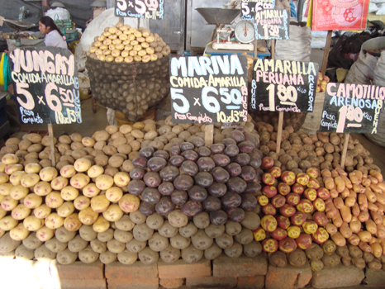
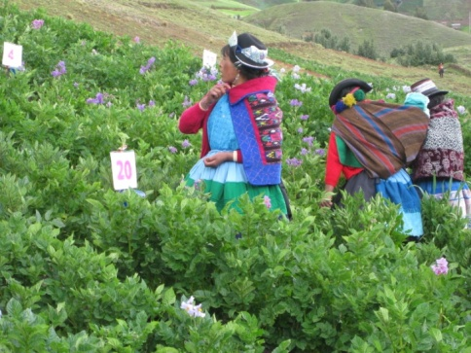
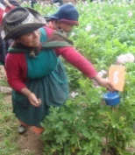
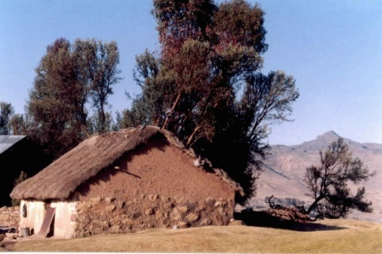
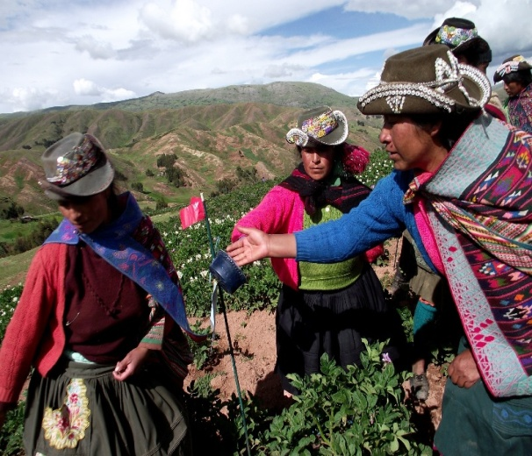
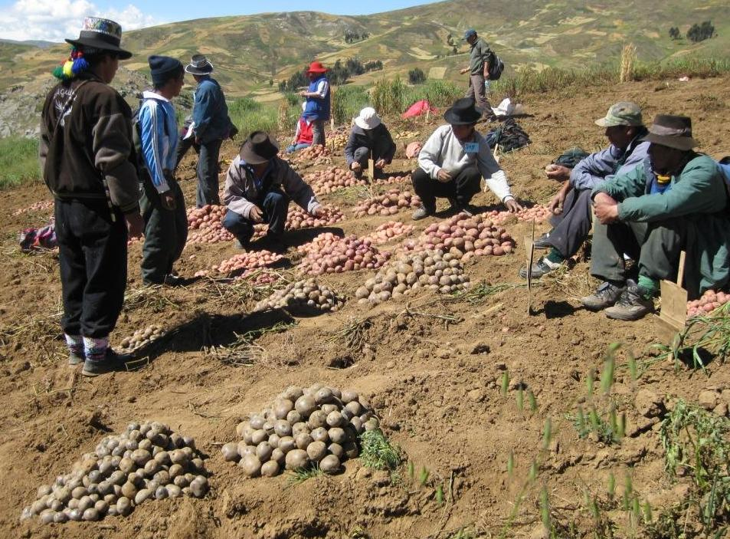
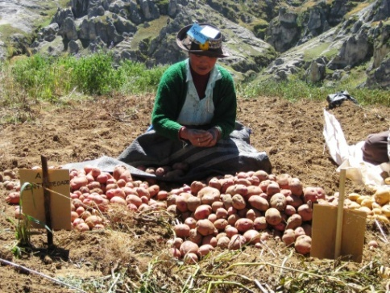
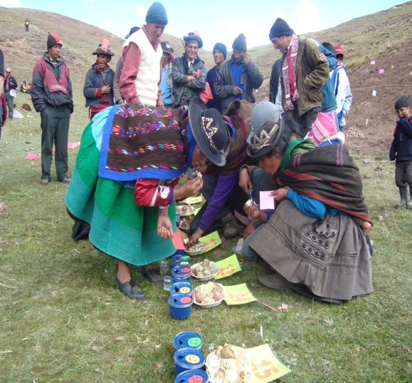
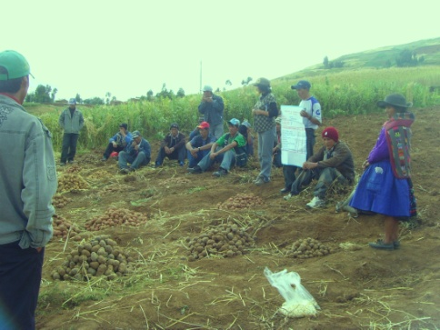
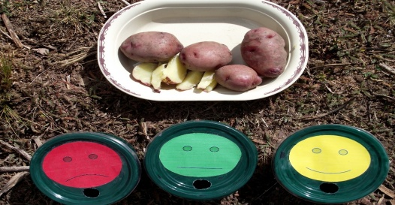
1. Evaluación en floracion
4. Post-cosecha
Seleccion Participativa fases de la seleccion
2. Evaluacion en cosecha
3. Organoléptica .
Diseño Mama & BB

Slide 14
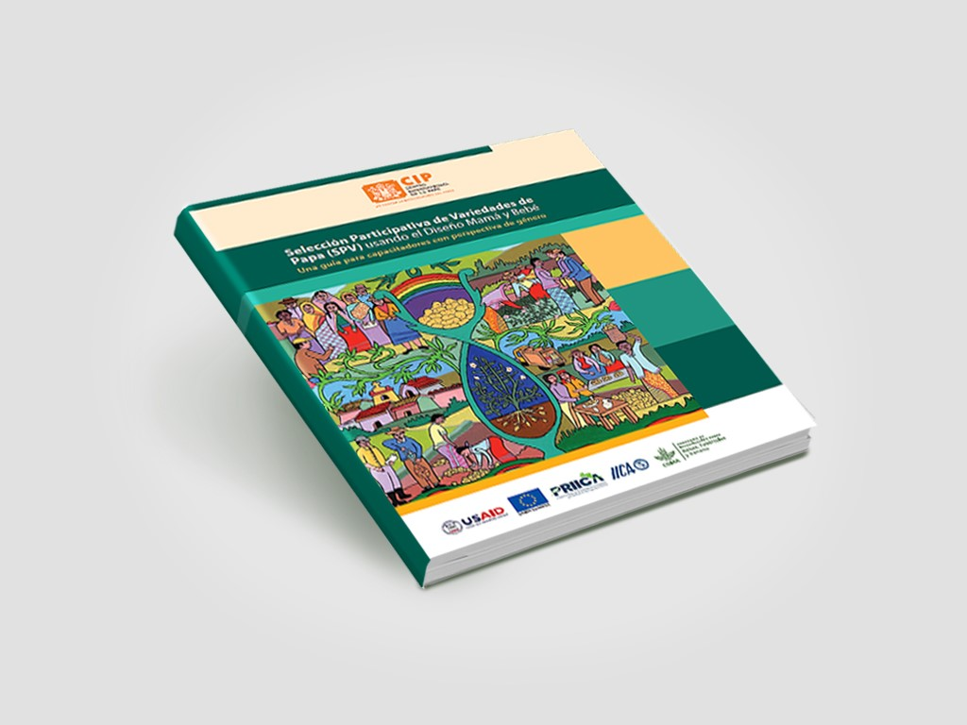
Aportes de la metodología Mama &BB
Empodera a los y las participantes tienen la oportunidad de tomar decisiones y opinar sobre sus futuras variedades.
Valora el conocimiento local
Enfoque de genero: inter e intra generacional
Facilita la participación de poblaciones iletradas y quechua hablantes
Facilita los análisis y da igual peso al voto de agricultores como los datos fríos de rendimiento
Manual de selección participativa con enfoque de genero, con aportes de Yanapai

Slide 15
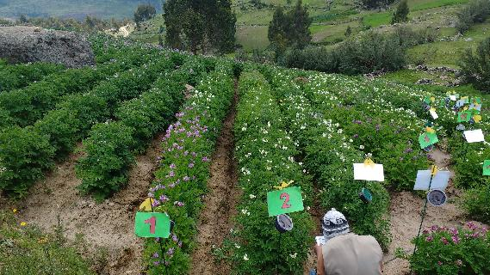
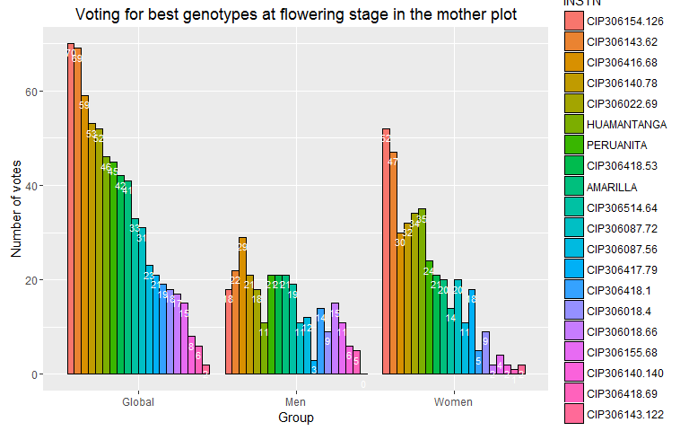
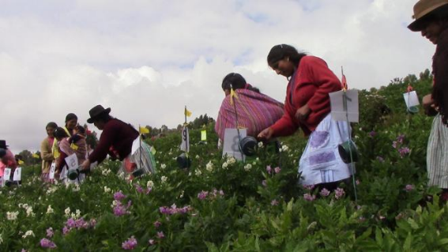
Selección participativa- Floración
Localidad: Tacsana

Slide 16
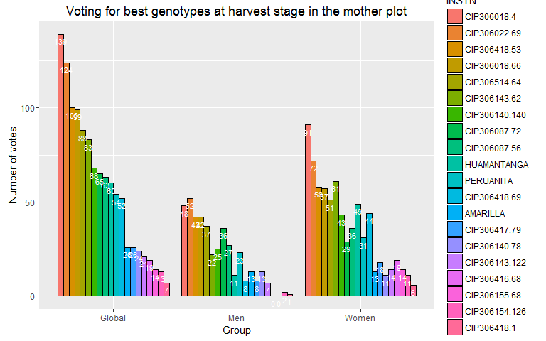
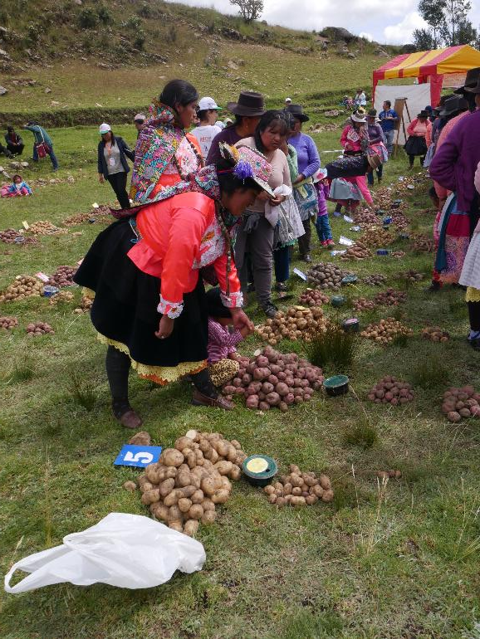
Selección participativa- Cosecha
Localidad: Tacsana

Slide 17
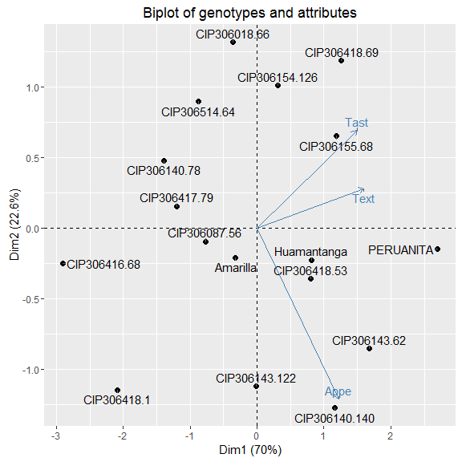
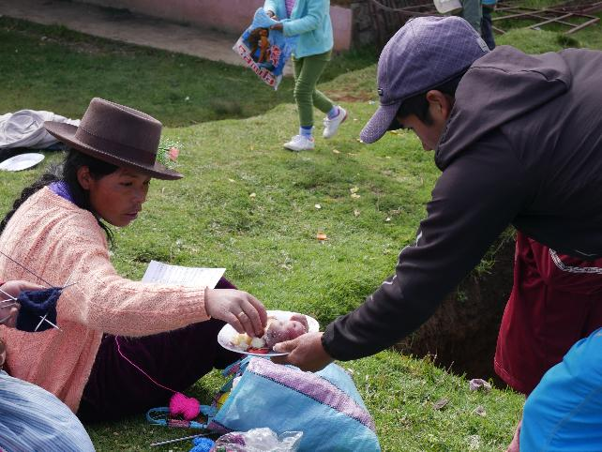
SELECCIÓN DE VARIEDADES
Localidad: Yanamachay
Evaluación organoléptica:
  Apariencia
  Sabor
  Textura

Slide 18
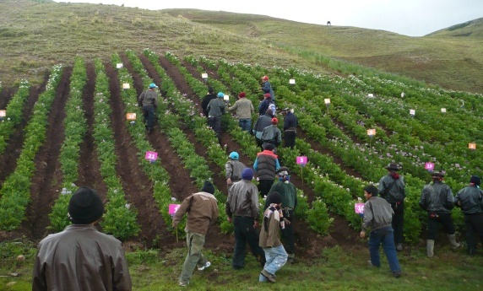
Clones Biofortificados selectos para 2017-18
 |  |  |  |  |  | Fe mg/100gfw
 | CIP NO. |  |  | yield Tn/ha |  | castillapta | Ambato | cañaypata
CIP306018.66 34.623457 a |  |  |  |  |  | 0.57 | 0.58 | 0.7
## 2 HUAMANTANGA 30.209877 ab
## 3 CIP306418.1 27.185185 abc |  |  |  |  |  | 0.6 | 0.67 | 0.7
## 4 CIP306417.79 25.283951 abc |  |  |  |  |  | 0.75 | 0.9 | 0.84
## 5 CIP306514.64 25.098765 abc |  |  |  |  |  | 0.76 | 0.81 | 0.74
## 6 CIP306143.122 23.327160 abc |  |  |  |  |  | 0.64 | 0.75 | 0.77
## 16 PERUANITA 13.753086 cd |  |  |  |  |  | 0.5 | 0.56 | 0.63
YUNGAY |  |  |  |  |  | 0.2-

Slide 19

¿ Que es Papa nativa ?
Variedades ancestrales
Dinámica constante ingreso de nuevas variedades Y perdida
mantenida por las familias
Múltiples sabores y adaptación fisiológica
Resistencia a la degeneración

Slide 20


¿Porque es importante ?
Es la base de la seguridad alimentaria de las 500 mil familias y es parte de su identidad cultural.
Mecanismo de defensa de lo agricultores frente a los eventos extremos
Recurso genético fundamental que sustenta el 3er alimento del mundo
Variedad Manua tolera las heladas

Slide 21






Variedades locales con altos contenidos nutricionales
Variedad local | Fe (mg/100g PF) Promedio (Sd) | Zn (mg/100g PF) Promedio (Sd) | Vit C (mg/100g PF) Promedio (Sd)
Botijuela | 0.496 (.015) | 0.468 (.021) | 9.04 (0.18)
Docis | 0.508 (.010) | 0.393 (.008) | 23.51 (0.35)
Walash | 0.415 (.000) | 0.453 (.029) | 8.73 (0.44)
Poqya | 0.450 (.018) | 0.667 (061) | 9.60 (0.19)
Romano suito | 0.627 (.026) | 0.395 (.002) | 9.44 (.01)
Yana Wengo | 0.457 (049) | 0.382 (.040) | 12.92 (.40)

Slide 22

Nutriente rango % Req. D
Proteína | 0.8 – 4.2 g
Total fibra pulpa | 0.3 – 3.3 g 10-15%
Almidon | 9.1 – 22.6 g 20-80%
Potasio | 239 – 694 mg 10-26%
Hierro | 0.7-1.4 8-20%
Zinc . | .59-1.03
Magnesio | 10.8 – 37.6 mg
Fosforo | 33.1 – 126 mg
Calcio | 1.3 – 27.8 mg
Vitamina C | 4.6 – 40 mg 30%
Bcarotenos | 3 mg.
Hydrophilic antioxidant activity | 128 – 565 mcg Trolox eq/ g 30%
B9 | 28
Source: http://www.fao.org/infoods/biodiversity/Poster%20potato%20nutrient%20comp.pdf

Slide 23

Entrega de semilla.
Entrega de 12 kg de semilla bioforitificada (mezcla) 160 familias con niños pequeños
12.5 kg de papas nativas con altos contenido de micronutrientes a 60 familias.
Seguimiento
m

Slide 24


Slide 25


Promoción de la producción
Calidad de semilla- básica
En mezcla: “no buscamos una súper papa”
Retos: multiplicación de semilla
Demanda: MInagri

Slide 26

Variedades de papa consumidas niños 6-24 meses en 4 comunidades.

Slide 27
Frecuencia de Alimentos niños 12-24 meses
Alimentos | Me | Mín. | Máx. | X | DE
Aceite o grasa | 28 | 28 | 28 | 28 | 0
Zanahoria, zapallo | 28 | 8 | 28 | 24,9 | 5,61
Papa | 28 | 8 | 28 | 24,5 | 6,55
Otras verduras | 16 | 1 | 28 | 18,1 | 9,61
Leche evaporada | 16 | 1 | 28 | 17,6 | 8,98
Naranja, mandarina, limón | 16 | 2 | 28 | 17,5 | 9,23
Harina trigo blanco/Avena procesada | 12 | 0,17 | 28 | 15 | 10,4
Huevos | 12 | 0,17 | 28 | 14,85 | 9,04
Fideos | 12 | 4 | 28 | 14,1 | 6,89
Otras frutas | 12 | 0,5 | 28 | 14 | 8,25
Morón | 12 | 1 | 28 | 13,1 | 7,81
Acelgas, espinacas, hojas verdes | 12 | 0,33 | 28 | 12,9 | 8,06
Chuño | 8 | 0,17 | 28 | 9,69 | 5,55
Menestras | 8 | 2 | 20 | 7,81 | 4,68
Sachacol | 4 | 0 | 28 | 7,34 | 8,78
Habas | 4 | 0,5 | 20 | 5,85 | 5,41
Queso | 4 | 0,33 | 28 | 4,82 | 4,55
Pescado fresco, enlatado | 4 | 0,17 | 28 | 4,53 | 4,05
Oca | 3 | 0 | 20 | 4,11 | 4,34
Pollo, gallina | 2 | 0,17 | 24 | 2,91 | 3,16
Llama, alpaca | 1 | 0 | 24 | 2,84 | 4,16
Carnero | 1 | 0 | 28 | 2,69 | 4,1
Quinua | 1 | 0 | 28 | 2,29 | 4,08
Hígado, corazón, molleja, pulmón | 1 | 0 | 24 | 2,25 | 3,52
Camote | 1 | 0 | 12 | 1,56 | 2,13
Sangre de animal | 0,17 | 0 | 4 | 0,7 | 1,13
Cuy | 0,17 | 0 | 4 | 0,64 | 0,92
Harina trigo local/Avena local | 0 | 0 | 28 | 3,27 | 5,59
Leche fresca | 0 | 0 | 28 | 1,33 | 3,85
Res, cerdo | 0 | 0 | 4 | 0,28 | 0,79
Tarwi | 0 | 0 | 4 | 0,05 | 0,45

Slide 28



Crianzas de gallinas y cuyes
Número de mujeres que crían diferentes especies de animales por Centro Poblado
Localidad | Gallinas | Vacunos | Ovinos | Llamas | Porcinos | Cuyes
Ambato | 18 | 2 | 5 |  | 9 | 10
Cañaypata | 18 | 7 | 14 |  | 1 | 4
Castillapata | 36 | 1 | 12 |  | 4 | 19
Izcucusana | 11 | 6 | 11 |  | 3 | 5
Paltamachay | 16 | 11 | 9 |  | 8 | 16
Tacsana | 29 | 4 | 9 | 1 | 3 | 9
Tambo Huaycco | 10 |  | 3 |  | 4 | 2
Total | 138 | 31 | 63 | 1 | 32 | 65
Porcentaje | 69.3 | 15.6 | 31.6 | 0.5 | 16 | 32.7
Las mujeres tienen dominio sobre gallinas y cuy y deciden sobre su destino. Los otros especies aunque estén a cargo del cuidado no pueden decidir sobre ellos.

Slide 29



Slide 30
Compra vs.Produccion

Slide 31


conclusiones
El papel que juegan los mercados en la economía campesina es indiscutible. Hay una compra venta de productos producidos
Para una dieta variada el ingreso de alimentos de afuera es importante pero también juega un rol negativo en que trae comida chatarra como gaseosas dulces y alimentos alimentos procesados.
“LA MEJOR COMPRA”. Con educación y visitas familares son la intervenciones que se están llevando a cabo.
La producción familiar es importante en la diversidad de la dieta y mejorar esta en alimentación mas densa puede ser una importante contribución en una dieta saludable

Slide 32

Muchas Gracias por su atención

Slide 33

GRACIAS POR SU ATENCION

